Slide 1
Диспансерное наблюдение за лицами входящими в 2 группу Д-наблюдения по итогам ПМО и Д
Елена Андреевна Низова.
К.м.н., доцент. Магистр общественного здоровья, руководитель Центра общественного здоровья и медицинской профилактики Тверской области
19 октября 2022 года

Slide 2
Цель диспансеризации и профосмотра
Снизить смертность
От управляемых причин (ХНИЗ)
Выявить лиц с высоким риском смерти или ХНИЗ
Снизить риск развития ХНИЗ

Slide 3
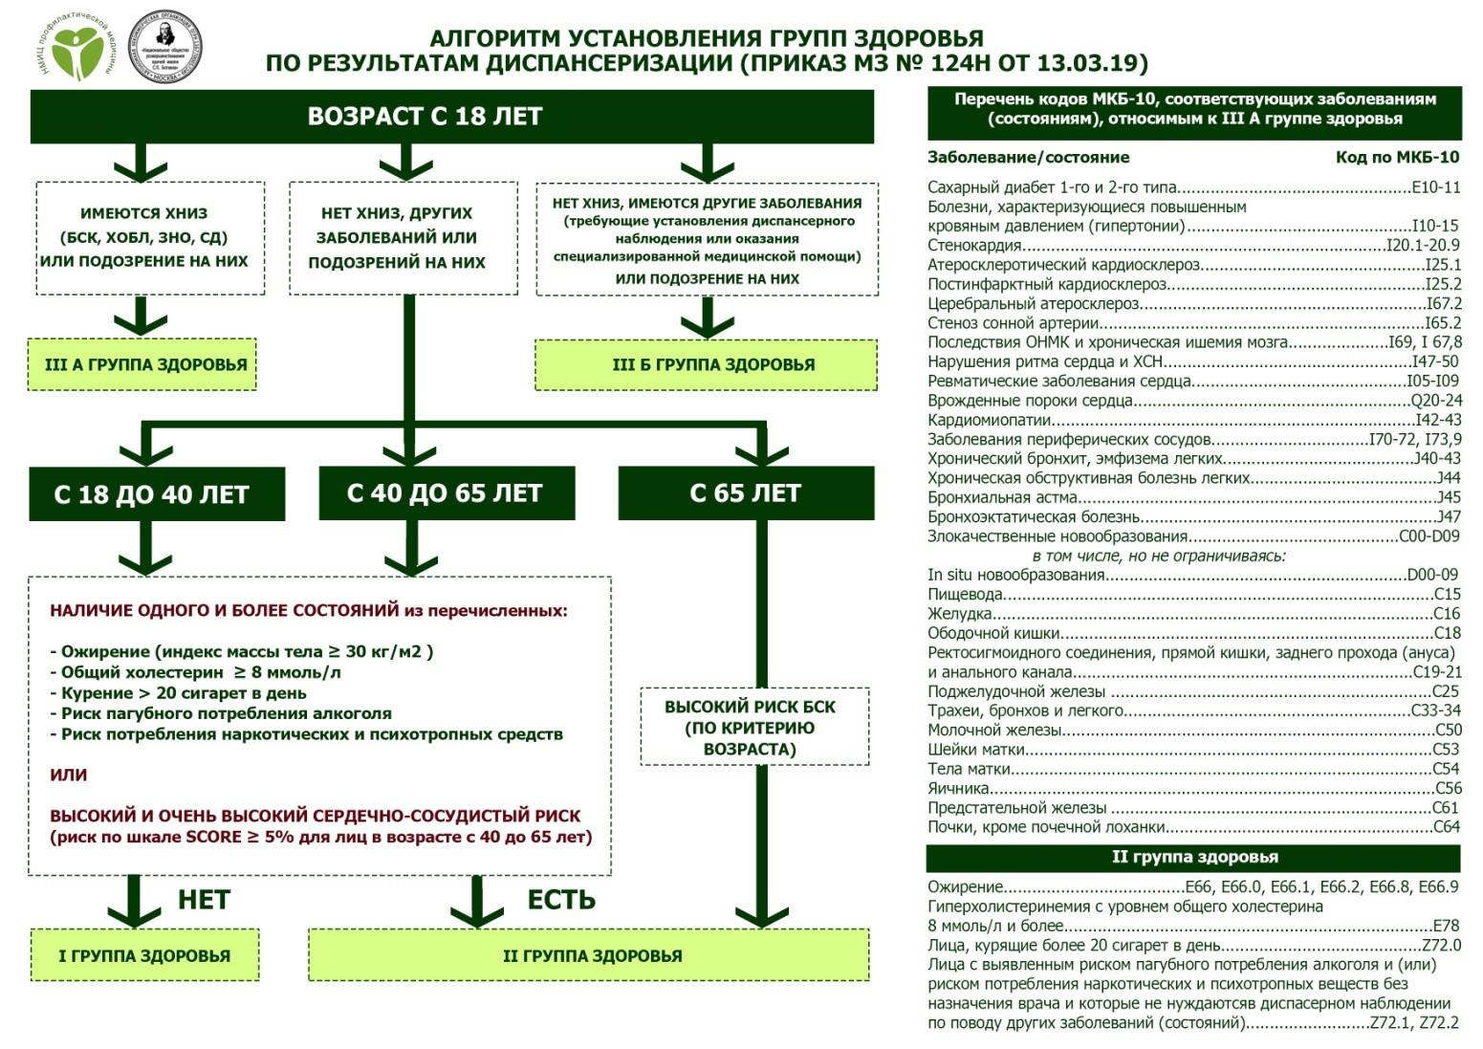

Slide 4
Порядок Д-наблюдения лиц с 2 группой
Специалист кабинета/отделения медицинской профилактики
Фельдшер ФАПа
Кратность наблюдения: ежеквартально

Slide 5
Избыточная масса тела и ожирение
Взвешивание и определение роста обязательно
Расчет Индекса массы тела (ИМТ) – обязательная процедура
Масса тела (кг) / рост в 2 (метры)
В норме менее 25, свыше 30 – ожирение
Измерение объема талии – свыше 88 см у женщин и 102 см у мужчин

Slide 6
Опасность ожирения и избыточной массы тела
Сверхриск развития сахарного диабета, болезней сердца, рака
Яблоковидное ожирение наиболее опасно – развитие метаболического синдрома
Учет иных факторов риска, особенно наследственности

Slide 7
Контроль ожирения и избыточной массы тела
Изменение «отношения» и формирование желания снизить массу тела потому что это…. Путь к здоровью
НЕТ – диетам!
ДА – изменению отношения к физической активности и образу питания
ВСЕГДА и постоянно

Slide 8
Хорошая физическая активность и хорошее питание
Замена транспорта на ходьбу пешком
Внедрение любой активности в повседневную жизнь: прогулки, велосипед, коньки, лыжи, плавание, работы в саду
Питание дома, подсчет калорий, добавление в пищу овощей, снижение количества фаст фуда и уличной еды

Slide 9
Курение и потребление табака
Мощнейший фактор риска десятков заболеваний
Потребление табака нетрадиционным способом: электронная сигарета и электронные системы нагревания табака – что говорить?
Это новый неизученный и небезопасный продукт
Результаты исследований начинают подтверждать что они вызывают сходные изменения в сосудах, свертывании крови, эпителии

Slide 10
Контроль курения и потребления табака
Изменение отношения и формирование мотивации отказаться
А еще лучше- не начинать потреблять табак
Поиск самому и себе – мощной причины для отказа и поиск иного удовольствия
Решить вопрос: как, когда и с кем. Поддержка крайне важна!
Медикаменты помогают (табекс, чампикс), противопоказания и побочные эффекты есть
Читать инструкцию, консультироваться с лечащим врачом

Slide 11
Высокая гиперхолестеринемия
Предполагает наследственный (семейный) характер
Опасно, но имеются иные факторы сосудистых катастроф (характер бляшек, иные параметры)
Необходимо исследование холестериновой формулы

Slide 12
Контроль уровня холестерина (общего и фракций)
Как основа: повышение физической активности и нормализация питания (увеличение клетчатки в любом виде, снижение калоража, снижение жиров)
Гипохолестериновые препараты: самое важное – установка целевых значений холестерина (не сколько таблеток принять а к чему придти)

Slide 13
Потребление алкоголя чрезмерное
Не алкоголизм!
Рюмка водки или бокал вина или маленькая банка пива в день
Опасности: риск внешних (насильственных) причин смерти и травм
Риск развития рака
Вопросник AUDIT

Slide 14
Контроль опасного потребления алкоголя
Формирование понимания что это опасно и мотивации на снижение потребления – значение медицинских работников
В остальном – это широкая социальная задача – роль семьи, окружения, социальной среды

Slide 15
Потребление психотропных веществ
Требует особых подходов: доверительного разговора, соответствующей обстановки, интуиции, знания социального окружения

Slide 17
Высокий суммарный сердечно-сосудистый риск
Этот подход РАБОТАЕТ! Дело не в цифрах, а в мотивации человека
Смысл: не столько значит величина одного фактора риска (количество сигарет, уровени АД и уровень холестерина крови), сколько у кого, и в сочетании
Имеет значение конкретика: цифра конкретного исхода в сравнении. Это хороший мотивационный момент

Slide 18
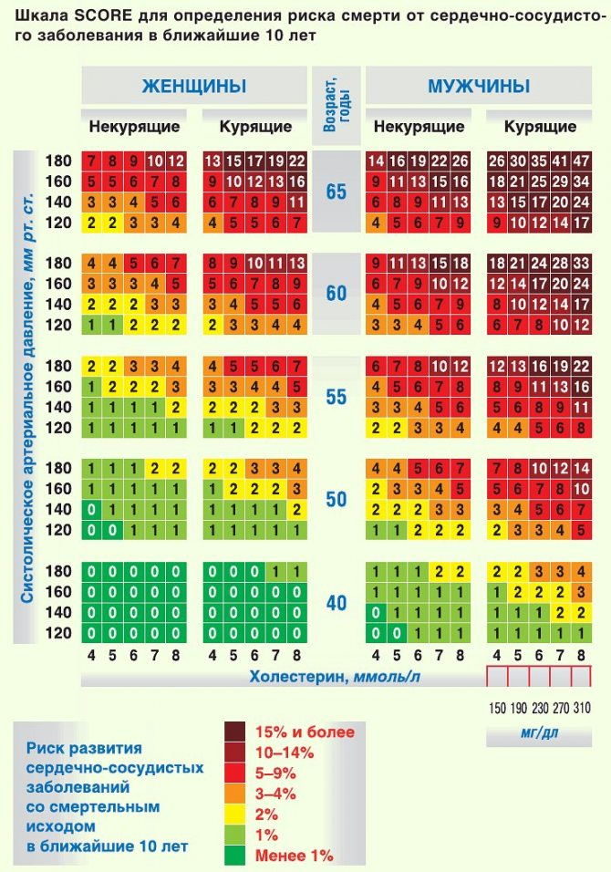

Slide 19
Контроль высокого риска – более 5%
Таблица риска должна быть доступна всем
Измерение АД – всем, а можно и не один раз (это хороший пример)
Измерьте АД правильно! Это элемент обучения

Slide 20
Д-наблюдение за лицами старше 65 лет
2 группа по возрасту
Высокий суммарный сердечно-сосудистый риск
Наличие или вероятность астении
Физическая и психическая активность!!!
Правильное полноценное питание, богатое белком

Slide 21
Элементы психологии при Д-наблюдении
Найдите 2 минуты чтобы поговорить не только о диагнозе
Но убедительно! Важно все, интонация, момент, повторение
Лучше добавить письменной информацией

Slide 22
Рассылки на темы здоровья в помощь
Создание чатов и соцсетей
5-10 человек
Материалы готовы и протестированы
Есть возможность их предоставлять на регулярной основе

